Slide 1

Strategický management
XSM
14. 11. 2024
Olomouc
Autor: Ing. Jaroslav Škrabal, Ph.D.

Slide 2
Byznys model(y)
Byznys model (obchodní model, podnikatelský model) obvykle popisuje, jak organizace vytváří, dodává a získává (zachycuje) hodnotu.
V rámci praktického managementu i studia MBA apod. tedy mají své místo v hlavách na papírech/arších i v elektronické podobě.
2/69

Slide 3
Byznys model(y)
Matice byznys modelu vznikla evolucí několika již používaných modelů a byla představena v roce 2010 týmem konzultantů z Amsterodamu pod vedení Alexe Osterwaldera.
Byznys model popisuje celkové nastavení firmy, projektu nebo výrobku z pohledu devíti hlavních oblastí, přičemž v centru každého modelu stojí hodnota vytvářená pro zákazníky.
Model zohledňuje zákazníka a poskytovanou hodnotu včetně způsobů logistiky těchto hodnot směrem k nim.
3/69

Slide 4
Byznys model(y)
Popisuje zdroje, činnosti a partnerství potřebná pro poskytování hodnot.
V dolní části pak přidává finanční rozměr business modelu popisující oblasti a způsoby platby zákazníků za poskytované hodnoty a na straně druhé náklady související s chodem business modelu.
4/69

Slide 5
Byznys model(y)
Ke grafické znázornění modelu slouží tzv. plátno byznys modelu (Business Model Canvas).
Toto plátno umožňuje graficky znázornit jednotlivé prvky business modelu, jejich provázanost a kombinace při popisu stávajících stavů nebo návrhu inovací v této oblasti.
5/69

Slide 6
Byznys model(y)
Mezi hlavní výhody přístupu patří zdůraznění tvorby hodnoty a provázanost finančních toků na jednotlivé prvky modelu, především na způsob generování příjmů – tedy jasně stanovit, které činnosti pomáhají firmě vydělávat peníze.
Díky plátnu byznys modelu je možné získat kompletní přehled o všech prvcích aktuálně nastaveného systému na jednom místě.
Praktickou výhodou je pak možnost diskuze a prezentace byznys modelu prostřednictvím jednoho listu papíru.
6/69

Slide 7
Byznys model(y)
Kameny byznys modelu
  Plátno byznys modelu tvoří 9 částí, které jsou označovány za kameny byznys modelu.
  Každý z těchto kamenů může mít u jednotlivých byznys modelů odlišnou důležitost, v některých byznys modelech nemusí být všechny kameny využity.
7/69

Slide 8
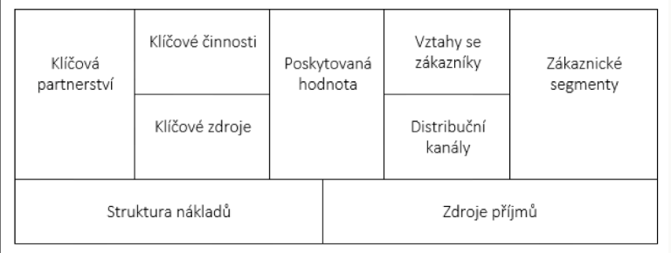
Byznys model(y)
Kameny byznys modelu
8/69

Slide 9
Byznys model(y)
Zákaznické segmenty
  Kámen „zákaznické segmenty“ popisuje jednu nebo více skupin nebo subjektů, na které bude model orientován.
  Zákazníci představují zdroj příjmů v byznys modelu a každý model musí obsahovat alespoň jednoho zákazníka.
  Jako zákazníci můžou být popsáni konkrétní instituce nebo reprezentanti jednotlivých skupin, kteří mají společnou potřebu, na kterou odpovídá naše nabídka.
9/69

Slide 10
Byznys model(y)
Zákaznické segmenty
  Zákaznické segmenty je možné podle typu rozdělit na několik kategorií:
  Masový trh:
    V tomto případě nejsou rozlišovány jednotlivé zákaznické segmenty a hodnotová nabídka stejně jako distribuční kanály a vztahy jsou zamířeny na jednu skupinu zákazníků.
10/69

Slide 11
Byznys model(y)
Zákaznické segmenty
  Zákaznické segmenty je možné podle typu rozdělit na několik kategorií:
  Nikový trh (nika = výklenek):
    U nikového trhu je nabídka zaměřena a uzpůsobena specifickým zákaznickým segmentům (například specializace subdodavatelů v automotive).
11/69

Slide 12
Byznys model(y)
Zákaznické segmenty
  Zákaznické segmenty je možné podle typu rozdělit na několik kategorií:
  Segmentovaný trh:
    Hodnotová nabídka počítá s různými typy zákaznických segmentů, které získávají uzpůsobenou nabídku.
12/69

Slide 13
Byznys model(y)
Zákaznické segmenty
  Zákaznické segmenty je možné podle typu rozdělit na několik kategorií:
  Diverzifikované zákaznické segmenty
    Dvěma nebo více zákaznickým segmentům je poskytována odlišná hodnotová nabídka.
    Tyto nabídky může být poskytována stejnými nebo odlišnými kanály.
13/69

Slide 14
Byznys model(y)
Zákaznické segmenty
  Zákaznické segmenty je možné podle typu rozdělit na několik kategorií:
  Vícestranné platformy:
    Zákaznickými segmenty u vícestranné platformy musí být minimálně dva subjekty, které jsou prostřednictvím platformy provázány.
    Opět se liší hodnota, poskytovaná zákaznickým segmentům.
    Model bez přítomnosti jednoho ze zákaznických segmentů nefunguje (např. model novin distribuovaných zdarma financovaný inzerenty potřebuje k fungování čtenáře i inzerenty, každému poskytuje jinou hodnotu)
14/69

Slide 15
Byznys model(y)
Hodnotová nabídka
  Hodnotová nabídka je konkrétní výstup k zákaznickým segmentům, který je mu dostupný díky fungování konkrétního byznys modelu.
  Hodnotová nabídka pomáhá zákazníkovi řešit problém případně uspokojovat konkrétní potřeby.
  Hodnota nabídky je různými zákaznickými segmenty vnímána odlišně, v některých případech je možná její kvantifikace, většinou se jedná o kvalitativní hodnoty.
15/69

Slide 16
Byznys model(y)
Hodnotová nabídka
  Jako nejčastější hodnotová nabídka jsou uváděny:
    Novost – uspokojení nových potřeb (často v oblasti IT technologií)
    Výkon – dodání kvantifikovaného výkonu (například výpočetní výkon apod.)
    Přizpůsobení – hodnota je stanovená vysokou mírou přizpůsobení a variability dle požadavků zákaznického segmentu
    Spolehlivost – nabídkou je zajištění spolehlivosti a fungování činností (konkrétním představitel jsou např. specifické záruky a garance)
    Design – častá hodnota v prostředí módního průmysl, elektroniky, umění
    Značka nebo status – přiřazení k určité skupině
    Snižování nákladů – nabízený produkt nebo služba mi umožní snížit náklady
    Snižování rizika – nabízený produkt nebo služba umožňuje snížit rizika
    Pohodlnost – nabízená služba se snadno ovládá a používá
16/69

Slide 17
Byznys model(y)
Kanály (distribuční kanály)
  Kanály v byznys modelu popisují způsob komunikace a kontaktu se zákazníkem a formu dodání hodnotové nabídky.
  V kanálech byznys modelu může být popsán způsob zvyšování povědomí o výrobcích a službách mezi zákaznickými segmenty, podpora a komunikace se zákazníky, forma a způsob získání hodnoty (zakoupení produktu, poskytnutí služby,..) a poskytování poprodejního servisu.
17/69

Slide 18
Byznys model(y)
Kanály (distribuční kanály)
  Při návrhu kanálů je důležité zvážit, jaké distribuční kanály konkrétní zákaznický segment preferuje a dokáže využít, a které kanály jsou vhodné pro distribuci hodnotové nabídky (např. informace a zpravodajství mohou být poskytovány kanálem tištěných novin a časopisů, elektronicky formou webových článků nebo prostřednictvím stahovatelného obsahu do mobilních zařízení).
18/69

Slide 19
Byznys model(y)
Vztahy
  Vztahy v byznys modelu zahrnují formy komunikace se zákazníkem a nabízené služby, díky kterým komunikuje s poskytovatelem hodnoty před, v průběhu i po poskytnutí konkrétní hodnotové nabídky.
  Spadají sem konkrétní prvky obchodu a způsobu akvizic zákaznických segmentů.
19/69

Slide 20
Byznys model(y)
Vztahy
  K typickým zástupcům tvorby vztahů v byznys modelech patří:
    Osobní asistence – formy konzultačních prodejů a poradenství
    Samoobsluhy – zákazník má k dispozici všechny prostředky k pořízení hodnoty v libovolnou dobu
    Komunity – vytváření a podpora komunit kolem produktů, značek; aktivní komunikace a poskytování výhod členům komunit
    Spolutvorba – zapojení zákaznických segmentů do tvorby a úprav hodnotových nabídek a posilování vztahu k hodnotové nabídce
20/69

Slide 21
Byznys model(y)
Zdroje příjmů
  Způsoby a možnosti, jakými zákazníci zaplatí za poskytnutí hodnoty, jsou popsány ve zdrojích příjmů.
  Stejně jako u kanálů je i u zdrojů příjmů nutné zvážit, zda je dokáže konkrétní zákaznická skupina použít a které způsoby platby bude preferovat (např. možnost platby službou SMS je pohodlným a rychlým prostředkem platby drobnějších částek, není vhodným kanálem v případě, kdy zákazníci nedisponují mobilními telefony případně je k platebním účelům nevyužívají).
21/69

Slide 22
Byznys model(y)
Zdroje příjmů
  Nejčastějšími zdroji příjmů mohou být:
    Nákup konkrétního zboží
    Platba za využití konkrétní služby
    Předplatné – pravidelný nebo jednorázový poplatek zajišťující přístup k výrobkům nebo službám po určitou dobu
    Pronájem – pravidelný nebo jednorázový poplatek za dočasné poskytnutí určitého aktiva k užívání
    Licence – poskytnutí možnosti užívat aktiva
    Brokerage fees – poplatky za zprostředkování služeb od poskytovatele nebo příjemce
22/69

Slide 23
Byznys model(y)
Klíčové činností
  V této části byznys modelu je popsán soubor aktivit, které musí být vykonány, aby bylo možné prostřednictvím kanálů doručit hodnotovou nabídku zákazníkům a aby bylo možné udržovat stanovené vztahy.
  Klíčové činnosti mohou zahrnovat výrobu, koordinaci, udržování sítě a další aktivity.
23/69

Slide 24
Byznys model(y)
Klíčové činností
  Nejčastější příklad klíčových činností:
    Výroba – produkce fyzických výrobků nebo i nehmotných produktů (informace, software,…)
    Řešení problémů – typická hodnota u konzultačních společností
    Údržba sítě nebo platformy – v případě nastavení byznys modelu jako platformy spojující více zákaznických segmentů je klíčovou činností její údržba a rozvoj
24/69

Slide 25
Byznys model(y)
Klíčové zdroje
  Klíčové zdroje představují aktiva nutná k fungování byznys modelu.
  Klíčové zdroje mohou mít charakter hmotných i nehmotných zdrojů, patří sem také zdroje finanční a znalostní kapitál.
25/69

Slide 26
Byznys model(y)
Klíčové zdroje
  K typickým zdrojům patří
    Fyzické zdroje – výrobní prostory a zařízení, suroviny, infrastruktura a sklady
    Duševní zdroje – patenty, licence, autorská práva, značky, know-how
    Lidské zdroje – především z pohledu kreativity a zkušeností
    Finanční zdroje – hotovost, bankovní záruky a úvěry
26/69

Slide 27
Byznys model(y)
Klíčová partnerství
  Některé byznys modely z důvodu zvyšování efektivity a optimalizace nákladů nebo vůbec pro zajištění fungování navazují klíčová partnerství.
  Prostřednictvím klíčových partnerství je možné získávat zdroje i činnosti business modelu nebo část hodnotové nabídky.
  Některé typy klíčových partnerství umožňují přístup ke specifickým zdrojům (například technologiím), klíčová partnerství v rámci dodavatelského řetězce pak umožňují snížení rizik v rámci dodávek.
27/69

Slide 28
Byznys model(y)
Klíčová partnerství
  Z pohledu byznys modelu jsou popsány čtyři základní typy partnerství
  Strategická spojenectví subjektů, které pro sebe nejsou konkurenty
  Strategická spojenectví konkurentů
  Partnerství za účelem vytváření nových podniků
  Partnerství mezi dodavateli a odběrateli
28/69

Slide 29
Byznys model(y)
Struktura nákladů
  Kámen byznys modelu, který zahrnuje všechny náklady související s fungování byznys modelu.
  Patří sem náklady na vytváření hodnoty – tedy na zajištění klíčových zdrojů a výkon klíčových činností, dále náklady na vytvoření a udržení klíčových partnerství, náklady související s tvorbu a fungování kanálů i tvorbou vztahů se zákaznickými segmenty.
  U některých byznys modelů jsou sem zahrnuty i náklady související s inkasem příjmů (například pronájem platebních terminálů apod.)
29/69

Slide 30
Byznys model(y)
Struktura nákladů
  V nákladech se odlišují fixní a variabilní náklady, které by vždy měly být vztaženy k poskytované hodnotě zákaznickým segmentům.
  Dle volby strategie je možné pak byznys model optimalizovat směrem k co nejnižším nákladů nebo k co nejvyššímu poskytování hodnoty za stávajících nákladů.
30/69

Slide 31
Byznys model(y)
Tři celky plátna business modelu
  Celkově je tedy možné plátno business modelu rozdělit na tři části:
    část efektivity (klíčové zdroje, klíčové činnosti a klíčová partnerství partnerství),
    část hodnotovou (kanály, vztahy a zákaznické segmenty) a
    část finanční (zdroje příjmů a struktura nákladů).
31/69

Slide 32
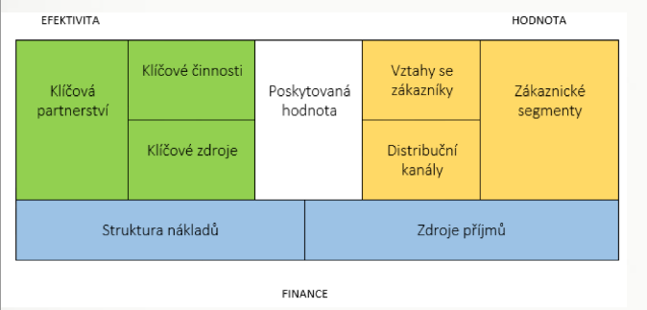
Byznys model(y)
Tři celky plátna business modelu
32/69

Slide 33
Byznys model(y)
Environmentální rozměr business modelů
  V rámci rozvoje a aktualizace plátna byznys modelů je možné plátno rozšířit o další dva stavební kameny, které zohledňují společenské přínosy a výdaje.
33/69

Slide 34
Byznys model(y)
Environmentální rozměr business modelů
  Společenské náklady
    Představují náklady spojené s fungováním byznys modelu, které nejsou vyjádřeny finančně a mají dopad na okolí byznys modelu.
    Patří sem například faktory způsobující sociální problémy v regionech nebo společenských vrstvách apod. (např. některé specifické byznys modely poskytování zdravotnických služeb na bázi soukromého financování).
34/69

Slide 35
Byznys model(y)
Environmentální rozměr business modelů
  Společenské přínosy
    Popisují přínosy, které nejsou vyjádřeny finančně a realizují se v okolí byznys modelu.
    Používají se u byznys modelů neziskových organizací, nadací a veřejně prospěšných institucí.
    Společenské přínosy ale mohou být také součástí klasických byznys modelů.
35/69

Slide 36
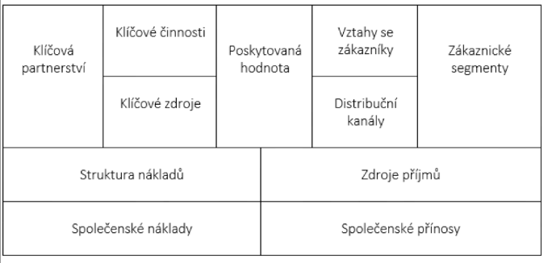
Byznys model(y)
Environmentální rozměr business modelů
  Společenské přínosy
36/69

Slide 37
Byznys model(y)
Omezení business modelů
  Plátno byznys modelu poskytuje ucelený pohled na propojení a nastavení byznys modelu organizace nebo konkrétní služby nebo výrobku.
  Přesto má tento model svoje omezení, které je nutné zohlednit při zapojení byznys modelů do redefinic podnikových strategií.
37/69

Slide 38
Byznys model(y)
Omezení business modelů
  Časové hledisko
    Plátno byznys modelu představuje byznys model v určitém okamžiku případně období, nezohledňuje ale změny parametrů v čase.
    Není tak zohledněno například postupné zavádění a rozběh byznys modelu.
    V praxi se pak používají série plánovaných stavů byznys modelů stanovených k určitým termínům, je stanoven požadovaný cílový byznys model a konkrétní kroky vedoucí k jeho dosažení (například postupná změna jednotlivých kamenů).
38/69

Slide 39
Byznys model(y)
Omezení business modelů
  Není hledisko konkurence
    Plátno byznys modelu nezahrnuje analýzu konkurence, kterou je třeba provést s využitím jiných postupů a metod.
    Klíčová je analýza týkající se poskytované hodnotové nabídky a jejich dostupných substitutů.
36/69

Slide 40
Byznys model(y)
Omezení business modelů
  Nezahrnují analýzu okolí
    Plátno byznys modelu neobsahuje a nezohledňuje analýzu okolního prostředí.
    Stejně jako v případě konkurence je tedy nutné provést analýzu okolního prostředí a možností implementace byznys modelů.
40/69

Slide 41
Byznys model a „plátno“
Po vydání českého překladu knihy Business Model Generation (Osterwalder, 2010, česky 2012, 2015) se tzv. „plátno“ (canvas) stalo poměrně populárním.
Alex Osterwalder popsal „plátno“ jako „sdílený jazyk pro popis, vizualizaci, hodnocení a změnu obchodních modelů“.
41/69

Slide 42
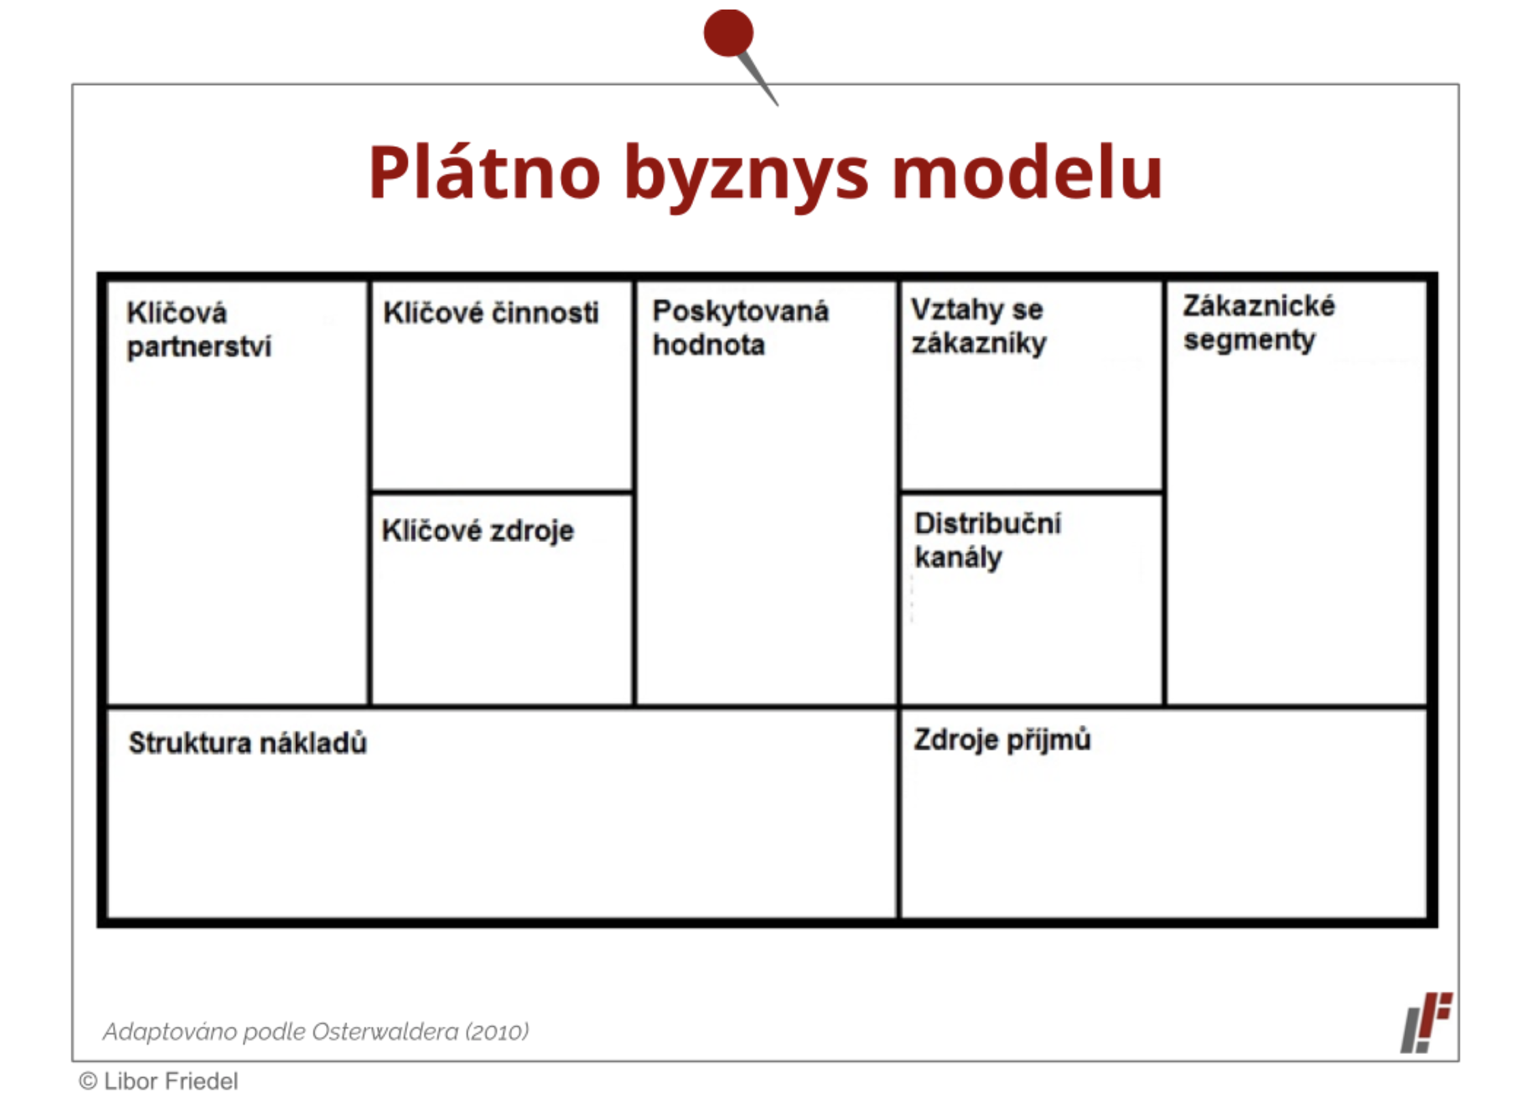
Byznys model a „plátno“
42/69

Slide 43
Byznys model a „plátno“
Důležitá je také logika výstavby byznys modelu formou plátna, kde najdete styčné body se strategickým marketingem.
43/69

Slide 44
Byznys model a „plátno“
Ideální pořadí úvah je následující:
Zákaznické segmenty (mnohdy opomíjený prvek, bránící poskytovat „všechno všem“).
Poskytovaná hodnota (segmentům zákazníků). Jak byste např. segmentoval své zákazníky v čase COVID-19 a energetické krize a jakou hodnotu očekávají (nebo očekávali) od vaší organizace či od jiných „poskytovatelů“?
Distribuční kanály (cesty jimiž se hodnota k segmentovaným zákazníkům dostane).
Vztahy se zákazníky (a toho, jak budou budovány, udržovány a rozvíjeny
Zdroje příjmu (toky příjmu, kterými chce organizace svým byznysem generovat předpoklady pro obrat a další finanční výsledky).
Klíčové zdroje (jako předpoklad k vytváření a poskytování hodnoty (zde jsou zdánlivě podružně zdroje jako pracovníci, finance, technologie apod.)
Klíčové činnosti/aktivity (které je třeba zvládnout a realizovat k vytvoření/poskytnutí hodnoty pro zákaznické segmenty díky klíčovým zdrojům a distribučním kanálům).
44/69

Slide 45
Byznys model a „plátno“
Aktivity/činnosti jsou součástí procesů.
Klíčová partnerství (protože organizace obvykle vše sama nezvládne a potřebuje být ve vztahu s dalšími zainteresovanými stranami).
Struktura nákladů (jako výsledek strategického rozhodnutí o tom, co je hybnou silou byznysu – zda náklady (hodnotou je cena) či hodnota v jiné formě než nízké ceně pro zákazníka.
45/69

Slide 46
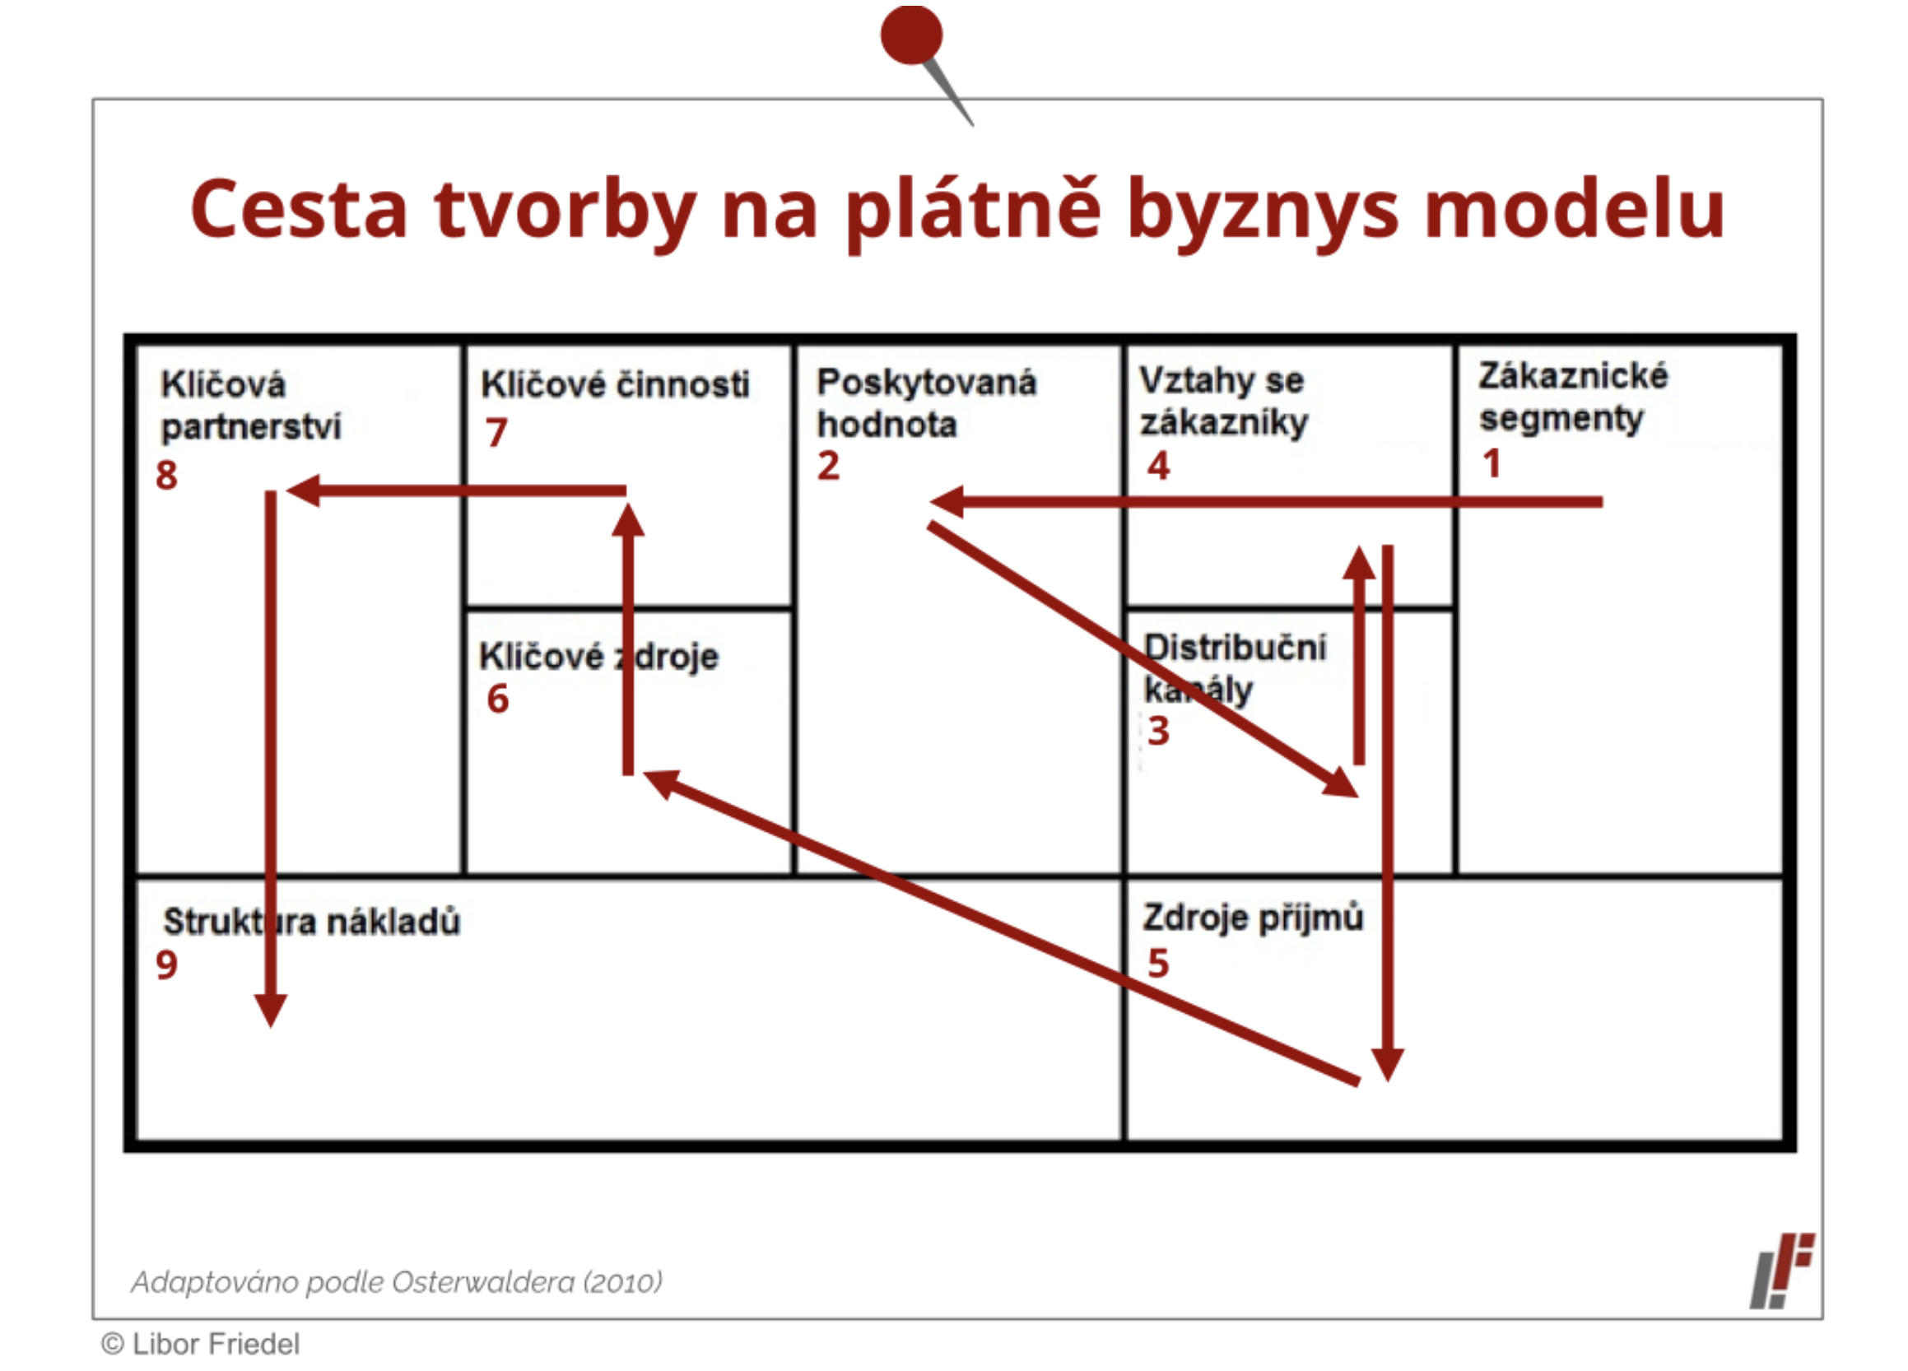
Byznys model a „plátno“
Je patrné, že byznys model v podobě plátna se soustředí především na zákazníky a jejich segmenty, i když neopomíjí ani klíčové partnery.
46/69

Slide 47
„Plátno“ a model EFQM
Model EFQM 2013 byl sestaven z 9 kritérií:
Vůdcovství/vedení/Leadership
Strategie
Pracovníci
Partnerství a zdroje
Procesy, výrobky a služby
Zákazníci – výsledky
Pracovníci – výsledky
Společnost – výsledky
Ekonomické výsledky
47/69

Slide 48
„Plátno“ a model EFQM
V pojetí „starého“ modelu EFQM se byznys model dotýká zejména kritérií:
4 - Partnerství a zdroje,
5 - Procesy, výrobky a služby,
6 - Zákazníci – výsledky,
9 - Ekonomické výsledky (částečně)
48/69

Slide 49
„Plátno“ a model EFQM
Nový model EFQM (verze 2020) se dá chápat jako (univerzálnější) „byznys model“ a „plátno“.
Týká se zejména „pilíře“ Realizace, kde bere v úvahu zejména následující subkritéria:
  Budování udržitelných vztahů se zákazníky (jako jedné ze zainteresovaných stran)
  Definování hodnoty a postupu její tvorby
  Komunikace a prodej hodnoty
  Dodávání hodnoty
49/69

Slide 50
„Plátno“ a model EFQM
Z výsledkových kritérií modelu EFQM 2020 je patrná vazba zejména vůči:
vnímání zákazníků
finanční výkonnosti a
plnění očekávání klíčových zainteresovaných stran (vč. očekávání zákazníků), promítnutých do výsledků provozní a strategické výkonnosti.
50/69

Slide 51
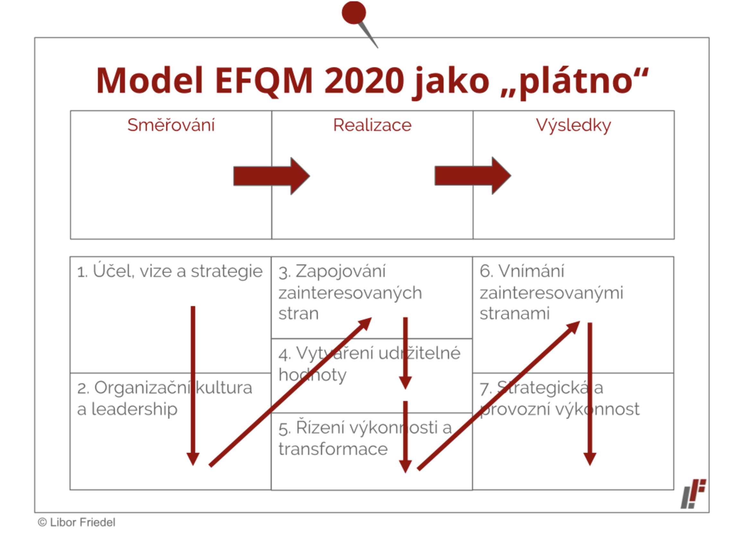
„Plátno“ a model EFQM
51/69

Slide 52
„Plátno a Balanced Scorecard“
Nabídka hodnoty (value proposition) spojuje plátno byznys modelu se zákaznickou perspektivou Balanced Scorecard.
Zjednodušeně by se dalo říci, že perspektivu interních procesů představuje v plátnu box „klíčové aktivity“ a perspektivu BSC, týkající se učení a růstu připomíná částečně prvek „klíčové zdroje“.
Podobně jako Balanced Scorecard (BSC), i plátno byznys modelu můžete myšlenkově utvářet „od konce“.
V komerční sféře (založené na tvorbě zisku) je oním „koncem“ právě finanční perspektiva (tržby, obrat, zisk, návratnost, EVA…)
52/69

Slide 53
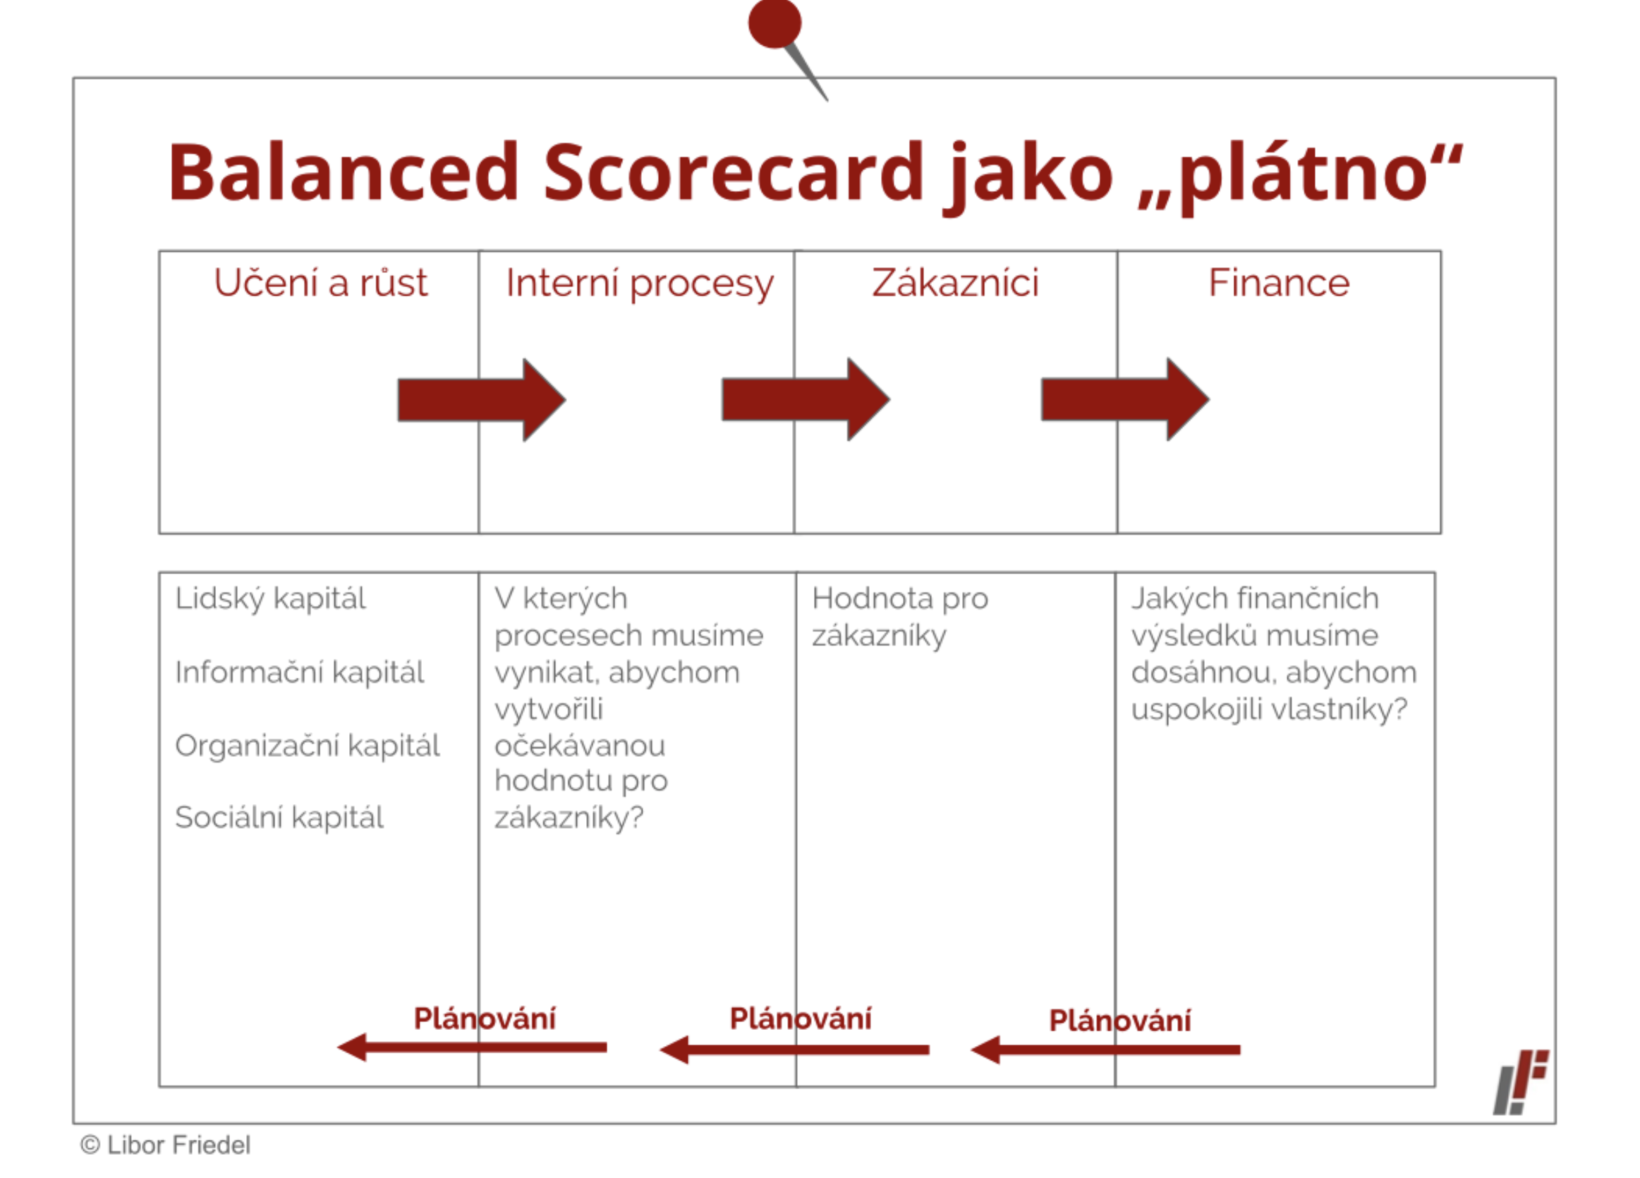
„Plátno a Balanced Scorecard“
53/69

Slide 54
Lean Canvas
Vypracování podnikatelského plánu je nedílnou fází každého projektu.
Jenže výsledkem je zpravidla dlouhý dokument, který obvykle skončí ve vaší administrativní složce nebo šanonu bez jakéhokoliv praktického významu.
Jednostránková varianta podnikatelského plánu, která zaznamenává jen ty nejdůležitější informace.
Tento dokument pomůže začínajícím i stávajícím podnikatelům utřídit představu a směr podnikání.
Jeho základem je například šablona, která vám pomůže rozložit nápad na jeho klíčové předpoklady do 9 základních stavebních bloků.
54/69

Slide 55
Lean Canvas
Výhodou Lean Canvas je jeho stručnost a jasnost - nebudete se topit v hromadách papírů a zachytíte své představy o podnikatelském nápadu bez zbytečné “omáčky“.
To vám zároveň pomůže odhalit jeho možná rizika a otestovat je přímo v realitě.
Díky stručnosti Lean Canvas budete navíc schopni představit svůj podnikatelský nápad úplně každému.
Všichni hned pochopí, jaký je jeho záměr nebo silné stránky. Jednoduše vytvoříte podnikatelský plán, který se dá číst.
55/69

Slide 56
Lean Canvas
Podstatou Lean Canvas je těchto 9 nejdůležitějších oblastí, nad kterými byste se měli zamyslet a odpovědi pak zanést do jednotlivých bloků.
  Zákazníci
    Nikdy netvrďte, že vaši zákazníci jsou všichni.
    Každý produkt má svou cílovou skupinu.
    Zamyslete se, kdo bude opravdu váš produkt využívat, s čímž vám může pomoci i několik tipů k tvorbě mobilních aplikací.
    Vepište sem i první vlaštovky, tedy zákazníky, se kterými můžete začít nejdříve.
56/69

Slide 57
Lean Canvas
Podstatou Lean Canvas je těchto 9 nejdůležitějších oblastí, nad kterými byste se měli zamyslet a odpovědi pak zanést do jednotlivých bloků.
  Problém
    Zeptejte se svých zákazníků, jaké problémy řeší, a vyberte ideálně tři nejdůležitější odpovědi.
    Definujte si i jejich aktuální řešení a další existující alternativy.
    Podobný přístup ostatně načrtáváme i v článku o minimum viable productu.
57/69

Slide 58
Lean Canvas
Podstatou Lean Canvas je těchto 9 nejdůležitějších oblastí, nad kterými byste se měli zamyslet a odpovědi pak zanést do jednotlivých bloků.
  Řešení
    Definujte si, jaké vlastnosti vašeho produktu budou řešit hlavní problémy zákazníků.
    Hlavní problémy jste si určili v předchozím kroku.
58/69

Slide 59
Lean Canvas
Podstatou Lean Canvas je těchto 9 nejdůležitějších oblastí, nad kterými byste se měli zamyslet a odpovědi pak zanést do jednotlivých bloků.
  Unikátní nabídka hodnoty
    Najděte gró vašeho produktu, tj. benefit, který zákazníci s jeho koupí získají.
    Je to v podstatě marketingová věta, která přesvědčí uživatele, aby se o váš produkt zajímali.
59/69

Slide 60
Lean Canvas
Podstatou Lean Canvas je těchto 9 nejdůležitějších oblastí, nad kterými byste se měli zamyslet a odpovědi pak zanést do jednotlivých bloků.
  Cenový model
    Určete, kolik bude váš produkt stát.
    My vycházíme z ceny vývoje aplikace i z částky, kterou nyní zákazníci utratí za alternativní řešení jejich problému.
60/69

Slide 61
Lean Canvas
Podstatou Lean Canvas je těchto 9 nejdůležitějších oblastí, nad kterými byste se měli zamyslet a odpovědi pak zanést do jednotlivých bloků.
  Cesty k zákazníkům
    Dále je třeba vědět, jak svůj produkt dostanete k zákazníkům.
    Můžete využít emailing, sociální sítě, networking, média, konference nebo známé.
    Vyberte ty platformy, na kterých se pohybují vaši zákazníci.
61/69

Slide 62
Lean Canvas
Podstatou Lean Canvas je těchto 9 nejdůležitějších oblastí, nad kterými byste se měli zamyslet a odpovědi pak zanést do jednotlivých bloků.
  Klíčové metriky
    Určete si také, jakou podobu bude mít úspěch projektu.
    Definujte si konkrétní hodnotu, které má být dosaženo a za jak dlouho.
    Nemusí to být jen zisk, měřítkem může být i engagement, procento nových zákazníků nebo zvýšený zájem.
62/69

Slide 63
Lean Canvas
Podstatou Lean Canvas je těchto 9 nejdůležitějších oblastí, nad kterými byste se měli zamyslet a odpovědi pak zanést do jednotlivých bloků.
  Struktura nákladů
    Sepište si, jaké jsou vaše fixní, variabilní i počáteční náklady, a zjistěte si, jak dlouho vydržíte s financemi, pokud nezačnete hned vydělávat.
    Nejde o podrobný finanční plán, ale o hrubý přehled vašich financí.
63/69

Slide 64
Lean Canvas
Podstatou Lean Canvas je těchto 9 nejdůležitějších oblastí, nad kterými byste se měli zamyslet a odpovědi pak zanést do jednotlivých bloků.
  Konkurenční výhoda
    Nakonec najděte i “neférovou výhodu”.
    Něco, co má váš produkt a nikdo jiný to nemůže koupit nebo okopírovat.
    Mohou to být expertní znalosti, stávající zákazníci, interní informace nebo váš jedinečný tým pracovníků.
    Nezapomeňte, že všechny odpovědi se vám musí vejít pouze na jednu stránku. Pouze tak zaznamenáte opravdu jen to nejdůležitější.
64/69

Slide 65
Lean Canvas
Nyní přichází trochu těžší fáze - implementace toho, co jste si zapsali.
Nikde není napsáno, že váš první Lean Canvas je i ten poslední.
Když něco nebude fungovat a vaši uživatelé začnou požadovat jiné funkce nebo bude potřeba produkt dále rozvinout, změňte i Lean Canvas.
V důsledku tím ušetříte spoustu času, peněz i energie.
Budete totiž reflektovat vše, co zákazníci chtějí, a váš produkt bude opravdu odpovídat jejich potřebám.
65/69

Slide 66
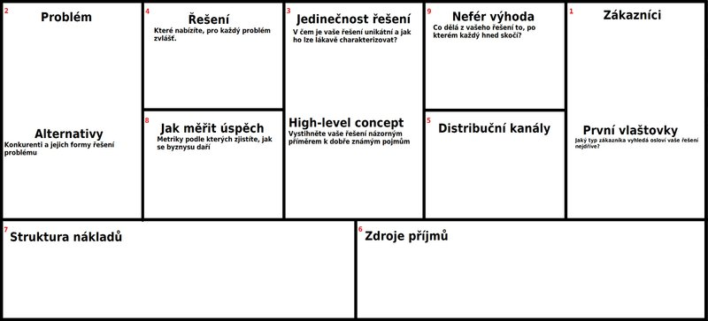
Lean Canvas
66/69

Slide 67
Praktické cvičení
Lean Canvas
67/69

Slide 68
Zdroje
https://dobra-strategie.webnode.cz/teorie/business-model-canvas/
https://www.ebschool.cz/byznys-model-y-platna-kanvasy-a-strategicke-synergie-s-poznamkami-ke-covid-19
https://synetech.cz/cs/blog/lean-canvas-cs
68/69

Slide 69
DĚKUJI ZA POZORNOST

